Slide 1







PROYECTO CATCH AI
Sistema Avatar para Traducción de Voz a Lengua de Señas Chilena (LSCh)
Integrantes:
Marcos Bombalas
Eyleen Collado
Luis Gómez
Marcos Hernández
Fecha: 30 /Agosto /2025

Slide 2






DESCRIPCIÓN DEL PROYECTO
CatchAI es un proyecto que busca desarrollar un MVP funcional capaz de traducir una palabra hablada al lenguaje de señas chileno (LSCh), utilizando tecnologías de inteligencia artificial y animación 3D. A través de un flujo que integra reconocimiento de voz, procesamiento de texto y reproducción gestual por un avatar animado, el sistema busca aportar a la inclusión comunicacional de personas sordas en entornos digitales.

Slide 3
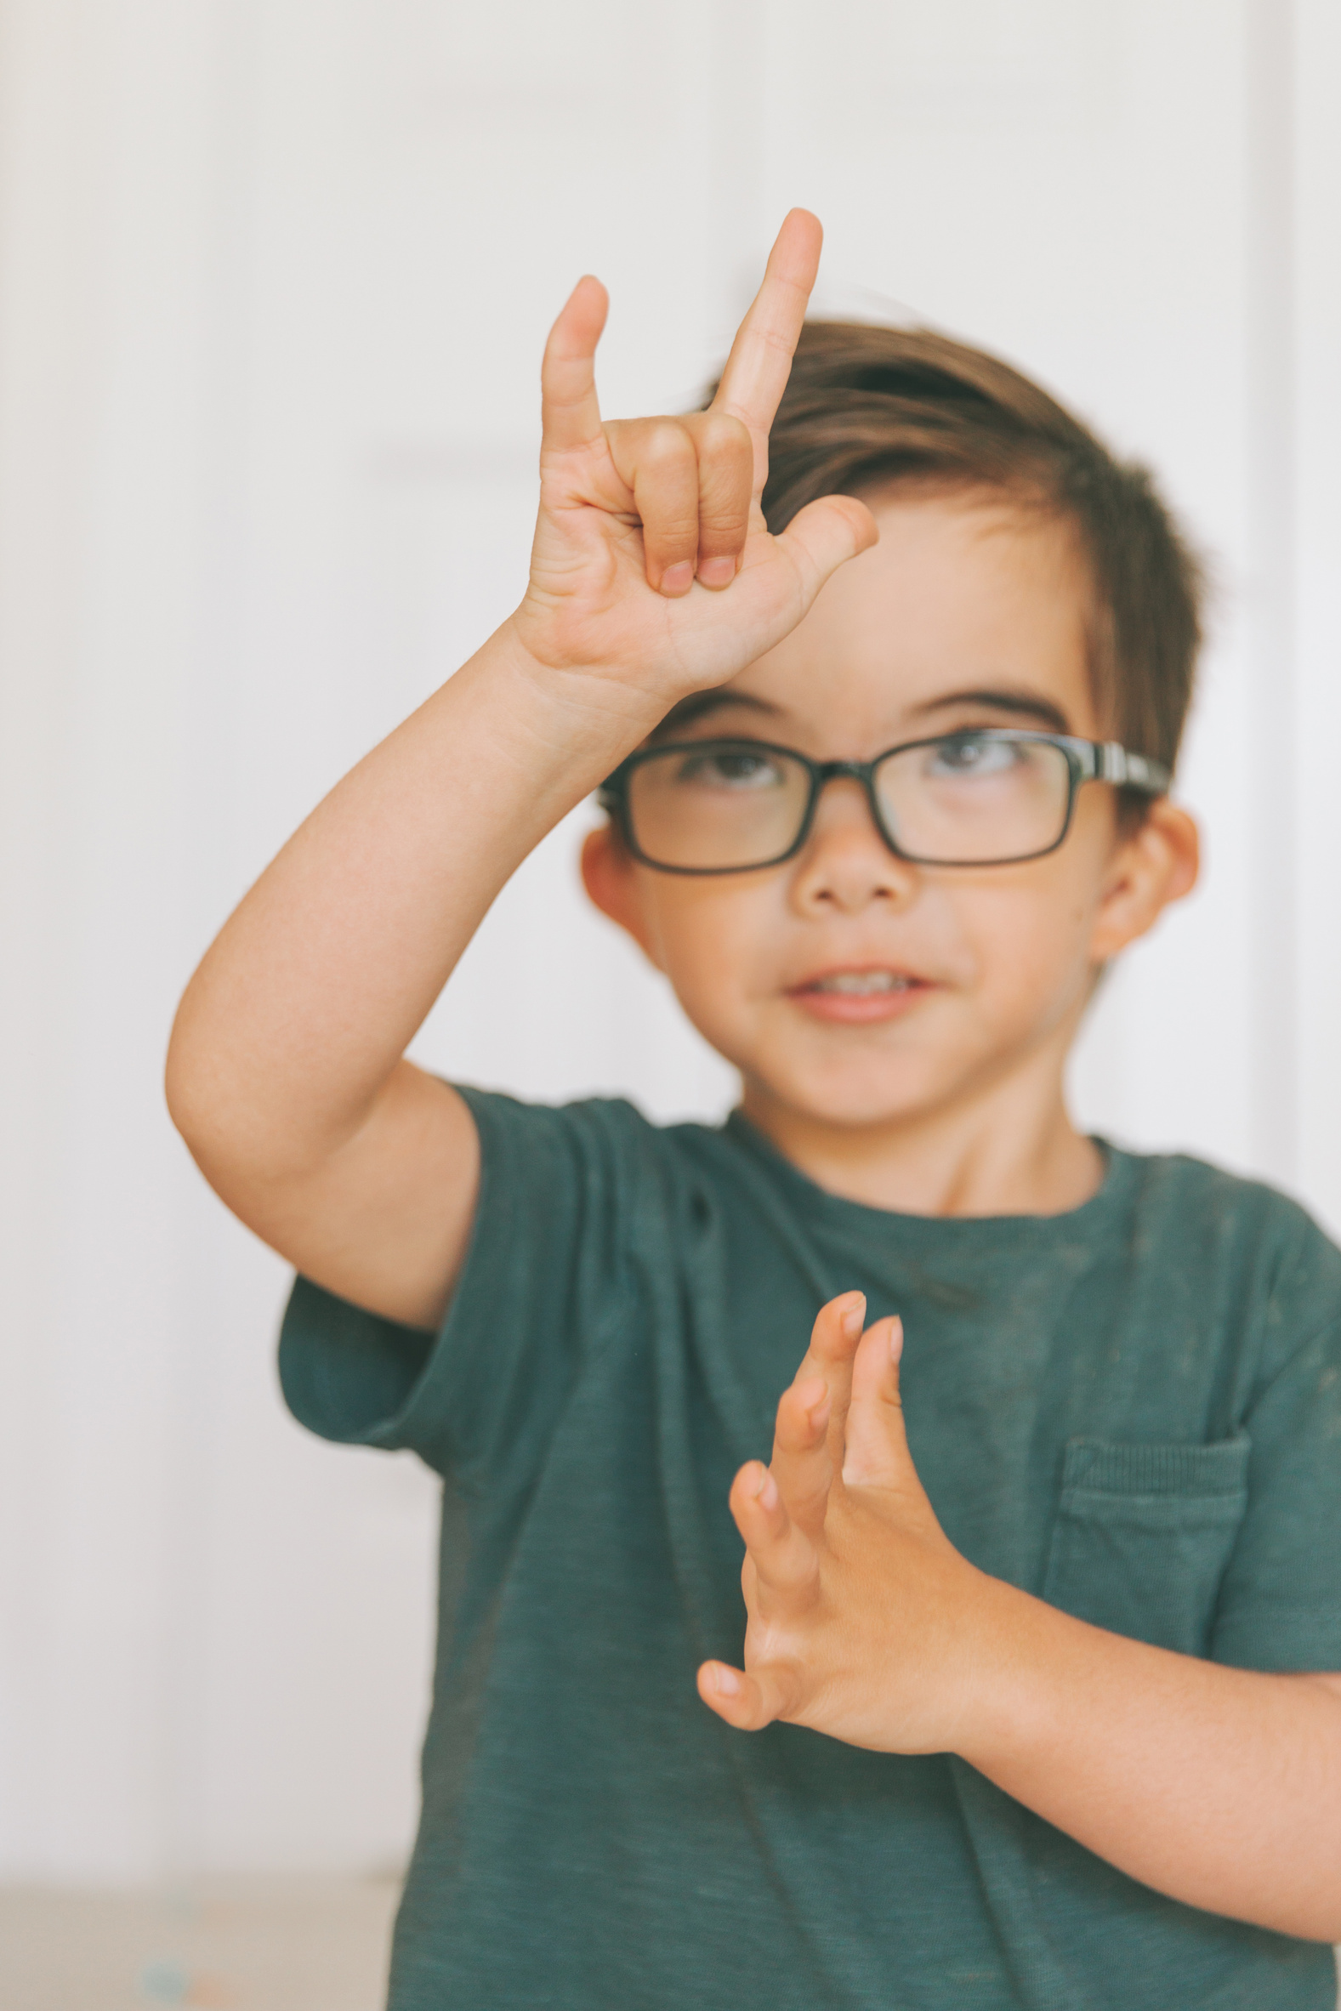



DESCRIPCIÓN DEL PROYECTO APT
Desarrollo de un MVP
Desarrollo de un MVP que traduzca palabras habladas al lenguaje de señas chileno (LSCh) mediante reconocimiento de voz, procesamiento en la nube/servidor local y animación 3D de un avatar.
Diccionario
Creación manual de animaciones basadas en un diccionario visual desarrollado por el equipo.
Herramientas
Uso de servicios gratuitos o de bajo costo como Amazon Transcribe u OpenAI Whisper, junto con Blender para modelado y GODOT/Unity para animación.

Slide 4







RELEVANCIA DEL PROYECTO APT
Inclusión
Innovación
MVP
Escalabilidad
Accesibilidad
Responde a la necesidad de inclusión de personas con discapacidad auditiva.
Actualmente no existen herramientas automáticas que interpreten en LSCh digitalmente.
El MVP traduce una palabra hablada → gesto animado en un avatar 3D.
Primer paso con alto potencial de escalabilidad hacia noticias, educación y atención ciudadana.
Contribuye al campo profesional de la informática en accesibilidad e innovación.

Slide 5




PERTINENCIA DEL PROYECTO CON EL PERFIL DE EGRESO
Desarrollo de soluciones tecnológicas complejas, integración de sistemas, gestión de proyectos y aplicación de buenas prácticas en calidad y seguridad.
Fomento del trabajo en equipo, la innovación y el compromiso social, aplicando la formación integral de Duoc UC.
Abordaje de competencias técnicas (IA, seguridad, arquitectura de software, desarrollo web y animación) y habilidades blandas (comunicación, colaboración y ética profesional).
Creación de un dataset propio y trabajo con recursos limitados, potenciando la resolución de problemas, autonomía y creatividad.

Slide 6


RELACIÓN DEL PROYECTO APT CON LAS COMPETENCIAS DISCIPLINARES
No | Competencias Disciplinares
01 | GESTIONAR PROYECTOS INFORMÁTICOS, OFRECIENDO ALTERNATIVAS PARA LA TOMA DE DECISIONES DE ACUERDO A LOS REQUERIMIENTOS DE LA ORGANIZACIÓN.
02 | OFRECER PROPUESTAS DE SOLUCIÓN INFORMÁTICA ANALIZANDO DE FORMA INTEGRAL LOS PROCESOS DE ACUERDO A LOS REQUERIMIENTOS DE LA ORGANIZACIÓN.
03 | REALIZAR PRUEBAS DE CERTIFICACIÓN TANTO DE LOS PRODUCTOS COMO DE LOS PROCESOS UTILIZANDO BUENAS PRÁCTICAS DEFINIDAS POR LA INDUSTRIA.
04 | DESARROLLAR LA TRANSFORMACIÓN DE GRANDES VOLÚMENES DE DATOS PARA LA OBTENCIÓN DE INFORMACIÓN Y CONOCIMIENTO DE LA ORGANIZACIÓN A FIN DE APOYAR LA TOMA DE DECISIONES Y LA MEJORA DE LOS PROCESOS DE NEGOCIOS, DE ACUERDO A LAS NECESIDADES DE LA ORGANIZACIÓN.
05 | CONSTRUIR PROGRAMAS Y RUTINAS DE VARIADA COMPLEJIDAD PARA DAR SOLUCIÓN A REQUERIMIENTOS DE LA ORGANIZACIÓN, ACORDES A TECNOLOGÍAS DE MERCADO Y UTILIZANDO BUENAS PRÁCTICAS DE CODIFICACIÓN.
06 | IMPLEMENTAR SOLUCIONES SISTÉMICAS INTEGRALES PARA AUTOMATIZAR U OPTIMIZAR PROCESOS DE NEGOCIO DE ACUERDO A LAS NECESIDADES DE LA ORGANIZACIÓN.
07 | CONSTRUIR EL MODELO ARQUITECTÓNICO DE UNA SOLUCIÓN SISTÉMICA QUE SOPORTE LOS PROCESOS DE NEGOCIO DE ACUERDO LOS REQUERIMIENTOS DE LA ORGANIZACIÓN Y ESTÁNDARES INDUSTRIA.

Slide 7





RELACIÓN CON LOS INTERESES PROFESIONALES
Gestión de Proyectos
Desarrollo de Software
Aplicación de Metodologías Ágiles.
Coordinación de equipo, documentación, control de avance.
Integración de servicios, diseño modular, pruebas funcionales.
Aplicación de buenas prácticas de programación y control de calidad.
Inteligencia Artificial y NLP
Modelado y Animación 3D
Implementación de reconocimiento de voz
Entrenamiento de modelos de predicción para LSCh
Captura de movimiento
Creación de avatar y animaciones compatibles.
Además, fomentamos la inclusión y la comunicación accesible, generando un impacto social significativo. De esta manera, fortalecemos el enfoque ético y humano en el ámbito de la tecnología y la inteligencia artificial.

Slide 8
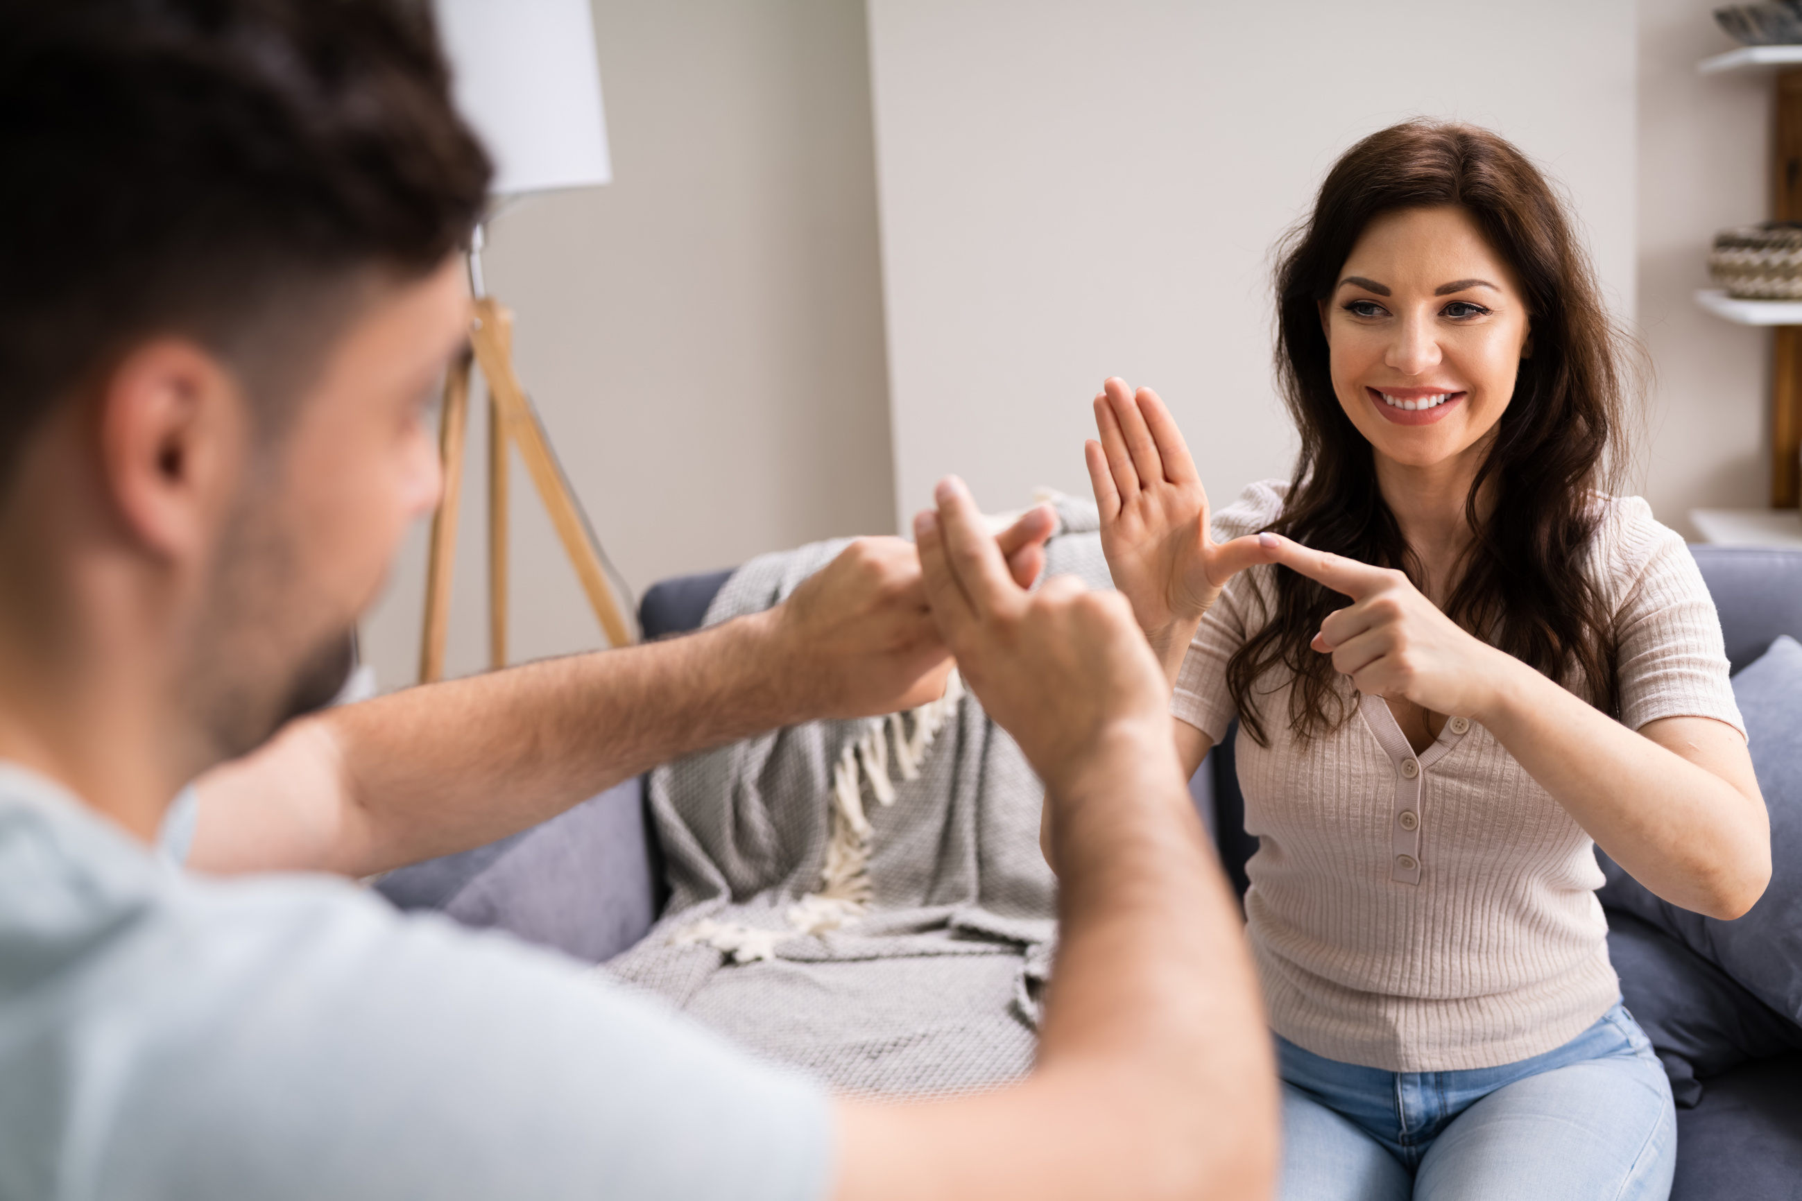
FACTIBILIDAD DE DESARROLLO DEL PROYECTO APT
Alcance acotado: Traducción de una sola palabra de voz a seña, permitiendo un flujo básico (voz → nube/servidor → animación en avatar).
Recursos disponibles: Uso de herramientas gratuitas como Blender, GODOT, AWS o Whisper, ajustados al contexto académico.
Desafíos: Falta de dataset validado de señas chilenas y ausencia de expertos, abordados con un diccionario visual propio y validación futura.
Viabilidad: Proyecto factible dentro del semestre, enfocado en funcionalidad mínima viable y gestión adecuada de recursos.

Slide 9
OBJETIVOS ESPECÍFICOS
OBJETIVO GENERAL
No | OBJETIVO | DESCRIPCIÓN
01 | Arquitectura del Sistema | Diseñar la estructura básica (entrada de voz, procesamiento y salida visual).
02 | Reconocimiento de Voz | Implementar servicios libres o de bajo costo para la transcripción.
03 | Animación 3D de Señas | Crear una animación representando la seña definida.
04 | Diccionario Visual LSCh | Construir un diccionario básico con material propio (FreeMoCap).
MVP VOZ–LSCH: DESARROLLAR UN PROTOTIPO QUE TRADUZCA VOZ A ANIMACIÓN 3D EN LSCH.

Slide 10





METODOLOGÍA
Scrum, con trabajo iterativo e incremental, adaptado a cambios.
Gestión:
Revisión y retrospectiva:
Gestión: Uso de tableros Kanban (Trello/GitHub Projects).
Mostrar avances, recibir feedback y proponer mejoras.
1
2
3
4
5
Planificación:
Sprints (2-3 sem.):
Entrega y Presentación
Definir objetivos y priorizar tareas (flujo voz → texto → seña).
Reconocimiento de voz, diccionario visual + animaciones, avatar en Godot.
Presentación del MVP y del diccionario
Evaluación de la comisión

Slide 11




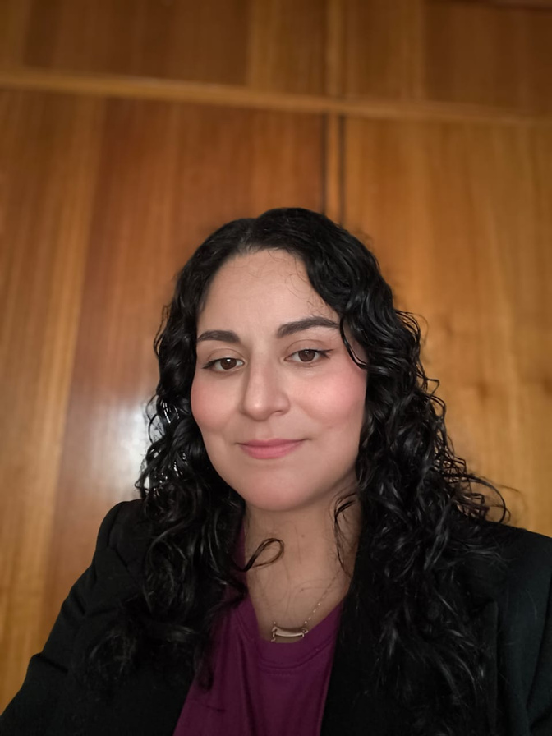
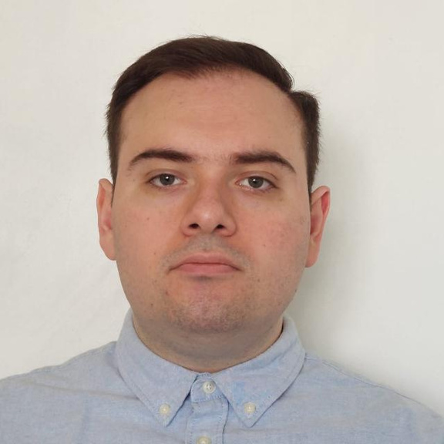
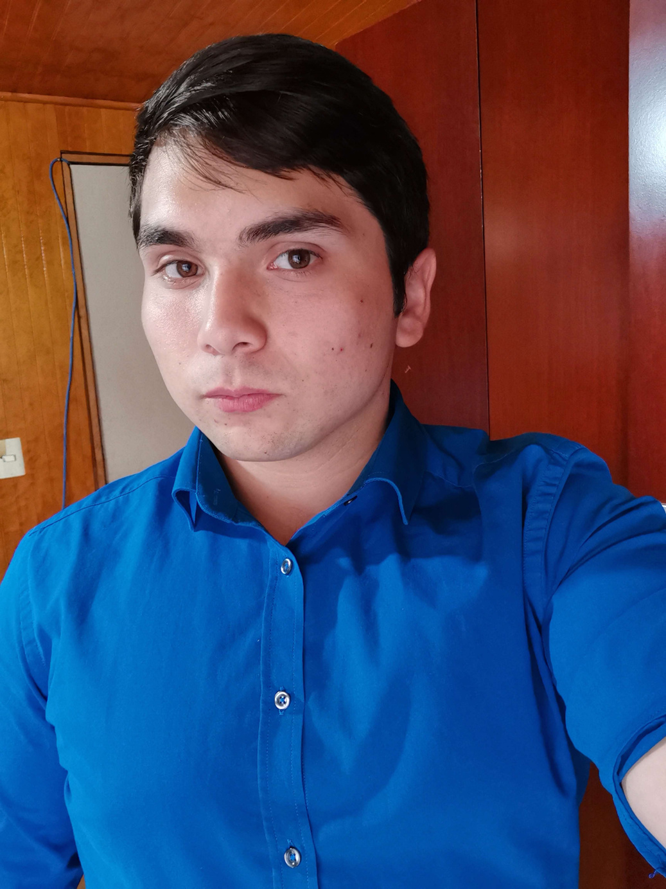
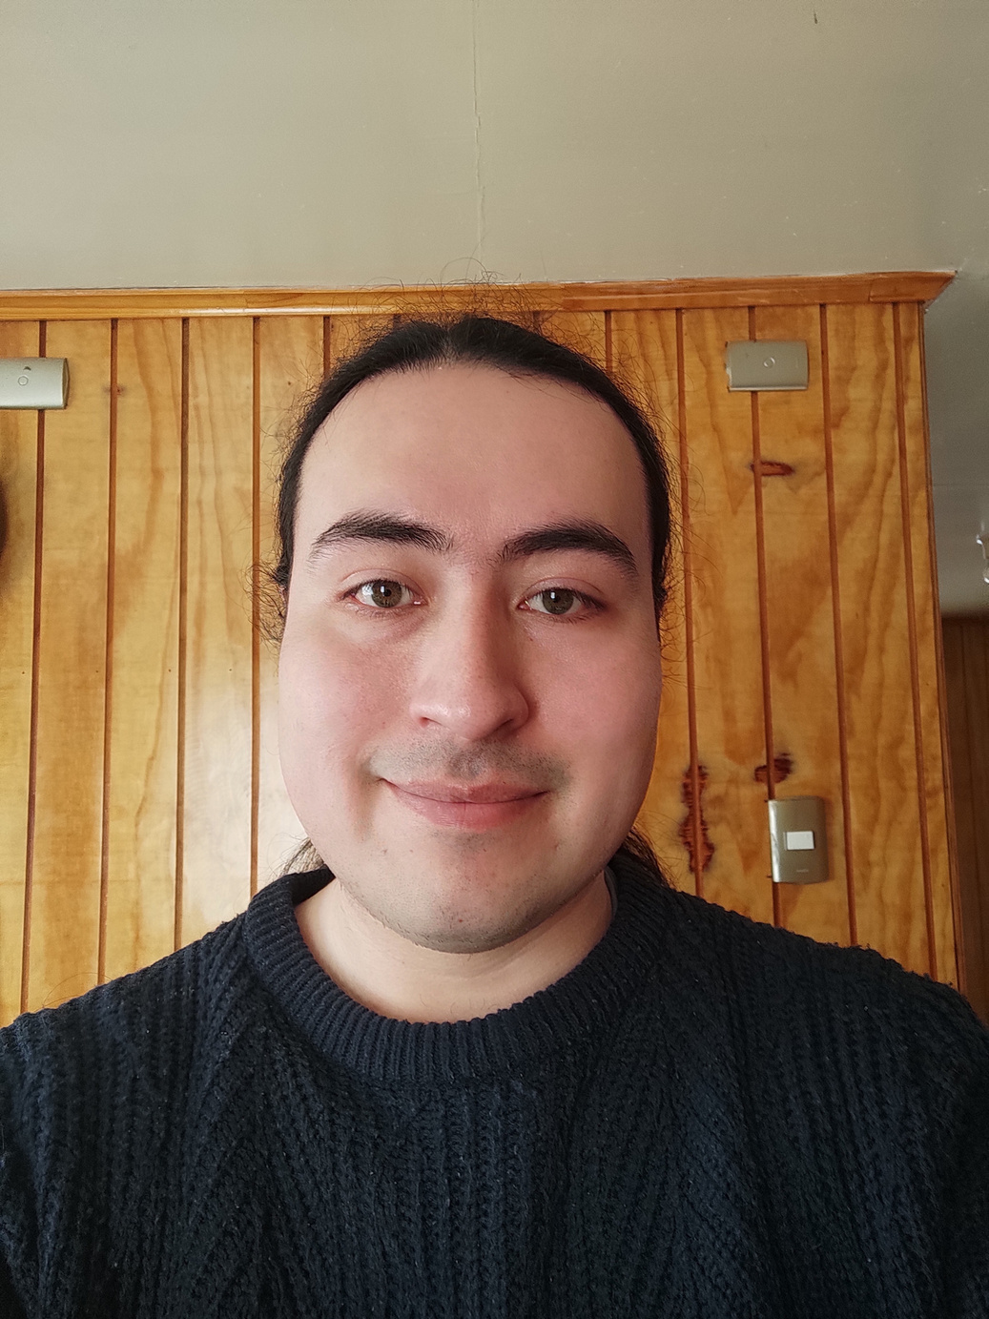

Equipo
Product Owner
Scrum Master
Desarrollador y QA
Desarrollador y QA
Eyleen Collado
Marcos Bombalas
Luis Gómez
Marcos Hernández

Slide 12
PLAN DE TRABAJO DE MARCOS BOMBALAS
No | Tareas
01 | Captura de videos con FreeMoCap (80 h)
02 | Limpieza de animaciones en Blender (70 h)
03 | Integración del avatar 3D en Godot (60 h)
04 | Creación de menús de interacción y lógica en Godot (100 h)
05 | Integración con modelo de reconocimiento de voz (50 h)

Slide 13
PLAN DE TRABAJO DE EYLEEN COLLADO
No | Tareas
01 | Planificación general del proyecto APT (40 h)
02 | Generación y actualización de documentación técnica (120 h)
03 | Reuniones de seguimiento semanal (60 h)
04 | Gestión de riesgos y desviaciones (40 h)
05 | Revisión final de productos entregables (20 h)
06 | Coordinación con Canal 13 o actores externos (60 h)
07 | Grabación manual de señas con FreeMoCap (20 h)

Slide 14
PLAN DE TRABAJO DE LUIS GÓMEZ
No | Tareas
01 | Configuración e integración de servicio de reconocimiento de voz (80h)
02 | Desarrollo de un pipeline de preprocesamiento de texto (limpieza, normalización y estandarización) (60 h)
03 | Diseño, entrenamiento y validación de un modelo Transformer para predicción (120 h)
04 | Implementación de la conexión entre el modelo Transformer y la biblioteca de animaciones 3D(70 h)
05 | Verificación del flujo completo y corrección de errores(30 h)

Slide 15
PLAN DE TRABAJO DE MARCOS HERNÁNDEZ
No | Tareas
01 | Creación de avatar 3D (100 horas)
02 | Creación de estructura de “esqueleto” para el avatar (100 horas)
03 | Implementación de las texturas pertinentes (50 horas)
04 | Fusión de avatar y animaciones (150 horas)
05 | Modelaje de para la captura de movimiento de las animaciones (40 horas)
06 | Depuración de animaciones (100 horas)

Slide 16
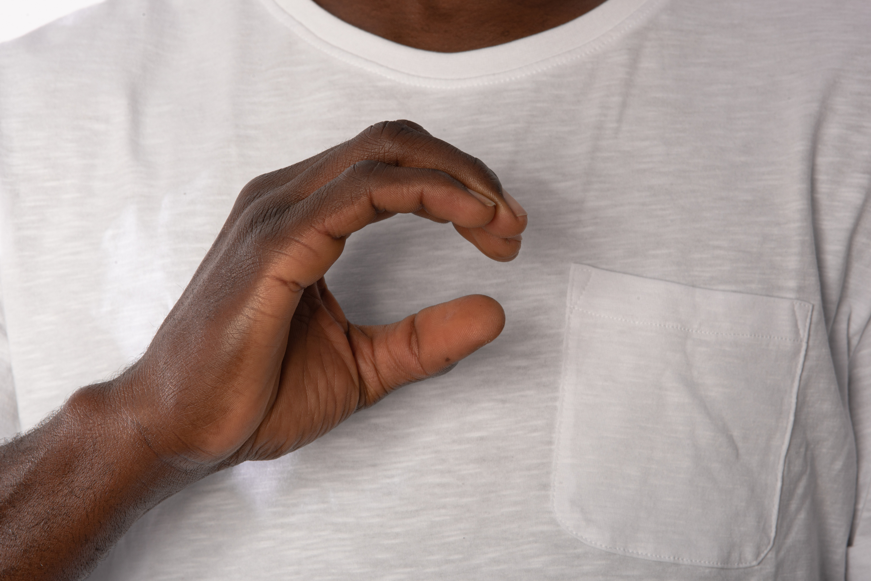
EVIDENCIAS
No | Tipo de Evidencia | Nombre de Evidencia
01 | Avance | Informes de avances técnicos
02 | Avance | Componente 1 – Módulo de reconocimiento de voz
03 | Avance | Componente 2 – Dataset visual inicial de señas
04 | Avance | Componente 3 – Animación en Blender
05 | Avance | Componente 4 – Integración en motor gráfico (Godot)
06 | Final | MVP funcional
07 | Final | Video demostrativo del MVP
08 | Final | Informe técnico del proyecto APT
09 | Final | Componente 5 – Validación técnica interna

Slide 17


MUCHAS GRACIAS

